Slide 1


ŽENSKÉ ZDRAVÍ · DLOUHOVĚKOST
Women's Health: vitalita v kontextu longevity medicíny
Střední věk jako okno příležitosti pro zdravé stárnutí
Mgr. Ing. Tereza Vágnerová, Ph.D.
Notes:
Přivítání. Rámec dneška: nebudeme mluvit o menopauze jako o hormonální krizi. Budeme mluvit o středním věku jako o období, kdy se zdravotní trajektorie stávají viditelnými a zároveň ovlivnitelnými. Postup: co se děje, co je medicínsky důležité, co skutečně funguje, co můžete začít zítra. Otázky na konci.

Slide 2
CO SI DNES ODNESETE
Pět klíčových otázek. Odpovědi opřené o aktuální vědecké důkazy.
01
Co se v těle během menopauzální tranzice skutečně mění?
02
Proč na těchto změnách záleží i z pohledu zdraví za deset či dvacet let?
03
Které intervence mají skutečně prokázaný efekt?
04
Existuje způsob stravování, který může tyto změny významně ovlivnit?
05
Co má smysl začít dělat už zítra?
Každá část končí jasnou odpovědí na danou otázku a hodnocením síly dostupných důkazů.
02
Notes:
Tohle je slib pro dnešek. Pět otázek, pět částí, na konci každé části dostanete odpověď jednou větou. U každého tvrzení uvidíte vpravo nahoře, jak jisté to je, a co to písmeno znamená, vysvětlím hned na dalším slidu.

Slide 3
RÁMEC
Tři roviny, které se v debatě o menopauze často zaměňují.
LÉČBA PŘÍZNAKŮ
PREVENCE NEMOCÍ
PODPORA ZMĚNY CHOVÁNÍ
Zmírnit aktuální obtíže
Vliv na zdraví v letech
Doporučení do praxe
Návaly, spánek, vaginální suchost, nálada. Cíl - lepší kvalita života teď.
Srdce, metabolismus, kosti, svaly, mozek. Cíl - více let ve zdraví.
Návyky, prostředí, motivace, plánování. Cíl - změnu skutečně udržet.
03
Notes:
Tenhle slide je klíč k celé přednášce. Většina zmatku ve veřejné debatě o menopauze vzniká tím, že se tyto tři věci míchají. Hormonální léčba je léčba příznaků, ne prevence chronických nemocí. Pohyb je prevence, ale na návaly horka podle přehledů nefunguje. Porce podle ruky je koučovací nástroj, ne doporučený postup. Tvary u každého nadpisu se budou opakovat v celé přednášce, takže poznáte, ve které ze tří kategorií právě jsme.

Slide 4
RÁMEC
U každého tvrzení uvedena jistotu důkazů.
A
Vysoká jistota
Kvalitní a konzistentní důkazy. Závěr je velmi spolehlivý.
B
Střední jistota
Důkazy jsou přesvědčivé, ale mají určitá omezení. Závěr je pravděpodobný.
C
Nízká / velmi nízká jistota
Důkazy jsou omezené, nepřesné nebo nekonzistentní. Závěr zůstává nejistý.
P
Praktický nástroj
Pomůcka pro zavedení doporučení do praxe. Nejde o hodnocení důkazů.
04
Notes:
Tohle je moje pojistka proti tomu, abych všechno tvrdila stejně silně. Značka je v pravém horním rohu každého slidu. A znamená vysokou jistotu důkazů, závěr je spolehlivý. B střední jistotu, závěr je pravděpodobný. C nízkou nebo velmi nízkou jistotu, závěr zůstává nejistý. P vůbec není hodnocení důkazů, je to praktický nástroj. Když na slidu chybí značka, jde o rámec nebo o definici, ne o tvrzení.

Slide 5

ČÁST PRVNÍ · FYZIOLOGIE PŘECHODU
Co se vlastně v těle děje?
Biologické změny jsou reálné. Střední věk je ale zároveň obdobím, kdy lze ovlivnit další trajektorii zdraví.
05
Notes:
Přechod do první části. Klíčová věta: trajektorie se ve středním věku nezakládá, ona se zviditelní. Rizikový profil se ve čtyřicátých letech začíná měřitelně rozbíhat a právě proto je to nejlepší období, kdy zasáhnout.

Slide 6
PREVENCE · STAGING STRAW+10
B
STAGING PODLE KLINICKÝCH KRITÉRIÍ
Menopauza je konkrétní bod v čase. Přechod trvá několik let.
ČASNÁ PERI
POZDNÍ PERI
POZDNÍ REPRO
POSTMENOPAUZA
Cyklus působí pravidelně, mění se ale jeho délka.
Přetrvávající rozdíl ≥ 7 dní v délce po sobě jdoucích cyklů.
Pauza 60 a více dní.
Menopauza je určena retrospektivně po 12 měsících amenorey (po poslední menstruaci).
Kritéria stagingu dle ESE Clinical Practice Guideline 2025 a NICE NG23, 2026
06
Notes:
Fáze podle stagingu: pozdní reprodukční období, kdy se cyklus ještě jeví pravidelný, ale mění se jeho délka a kvalita luteální fáze. Časná perimenopauza, definovaná změnou délky cyklu o 7 a více dní mezi po sobě jdoucími cykly. Pozdní perimenopauza, tedy interval bez menstruace 60 a více dní. Menopauza je retrospektivní diagnóza, 12 měsíců po poslední menstruaci. Postmenopauza je zbytek života. Pointa: pacientka přichází obvykle v časné perimenopauze a v tu dobu ještě neví, že v ní je.

Slide 7
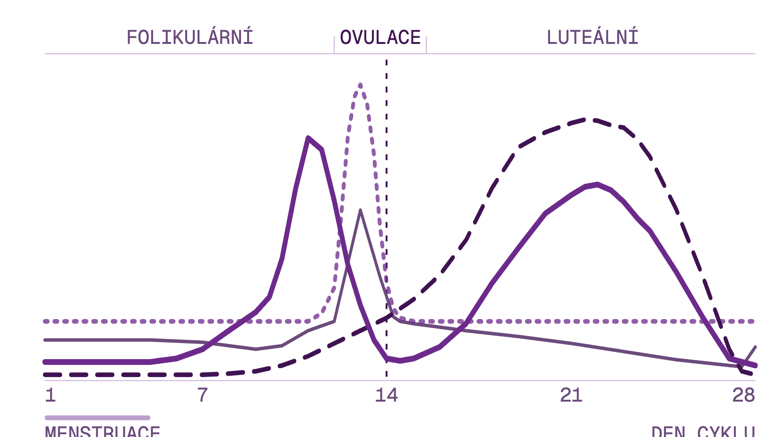
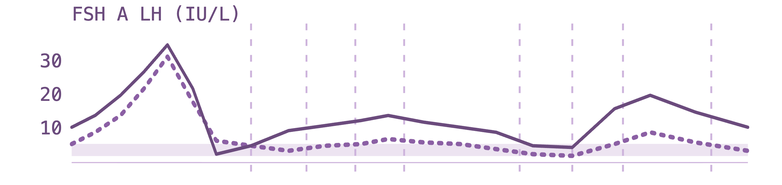
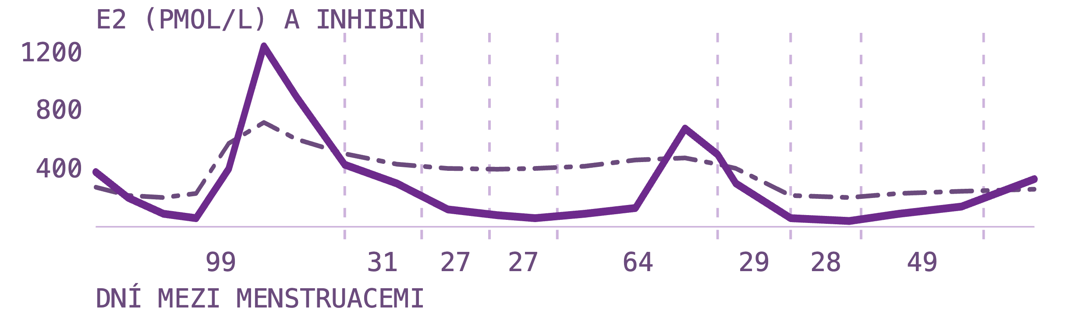
PREVENCE · FYZIOLOGIE PŘECHODU
B
LONGITUDINÁLNÍ HORMONÁLNÍ DATA
Nejde „jen“ o pokles hormonů. Jde o ztrátu předvídatelného hormonálního vzorce.
REPRODUKČNÍ OBDOBÍ
PERIMENOPAUZA
estradiol
progesteron
FSH
LH
inhibin
Jednorázové stanovení hormonů perimenopauzu obvykle nepotvrdí ani nevyloučí. Diagnóza je u žen především klinická. · Tvar křivek dle záznamu Hee J et al., Maturitas 1993;18:9
07
Notes:
Vlevo premenopauzální cyklus: estrogen roste k ovulačnímu vrcholu, progesteron stoupá po ovulaci a drží se do menstruace. Předvídatelný vzorec, na který se dá plánovat zátěž i regenerace. Vpravo perimenopauza: estradiol kolísá nepravidelně, v části cyklů chybí ovulace, takže chybí i progesteronová fáze. FSH stoupá, ale kolísá také, proto jedno laboratorní vyšetření hormonů perimenopauzu nepotvrdí ani nevyloučí. Diagnóza je klinická. Právě nepředvídatelnost, ne nízká hladina, vysvětluje většinu obtíží v tomto období.

Slide 8
B
PODÍL ZÁVISÍ NA KOHORTĚ A DEFINICI
LÉČBA PŘÍZNAKŮ · AKTUÁLNÍ OBTÍŽE
Návaly jsou běžné, ne výjimečné.
80%
DALŠÍ ČASTÉ PROJEVY
poruchy spánku (buzení, nízká kvalita / délka)
výkyvy nálad, úzkost
ŽEN MÁ V POZDNÍ FÁZI PŘECHODU / ČASNÉ POSTMENOPAUZY NÁVALY
vaginální suchost, snížené libido
bolesti kloubů
7,4
zapomnětlivost, potíže se soustředěním („brain fog“)
roku medián trvání, z toho 4,5 roku po poslední menstruaci (≥ 6 dní / 2 týdny)
změny tělesného složení (nárůst viscerálního tuku)
20–30%
žen kvůli nim vyhledá lékaře (pouze)
SWAN, medián trvání návalů 7,4 roku · UpToDate, Menopausal hot flashes, 2026
08
Notes:
Vazomotorické symptomy, tedy návaly horka a noční pocení, uvádí 75 až 80 procent žen, přesný podíl závisí na kohortě a definici. Dále poruchy spánku, výkyvy nálad, urogenitální obtíže včetně vaginální suchosti a snížené libido, bolesti kloubů, potíže se soustředěním a změna tělesného složení. Důležité pro laické publikum: tohle není seznam nemocí, je to seznam běžných projevů přechodu. Pojmenování obtíže je první krok k tomu, aby se dala léčit.

Slide 9
MÝTUS A FAKT
B
KOHORTOVÁ DATA, ŠIROKÝ ROZPTYL
Co se o přechodu říká a co o něm víme?
MÝTUS
FAKT
„Přechod začíná, až když začne vynechávat menstruace.“
Změny mohou začít dříve. Menstruační cyklus se zprvu mění jen nenápadně a hormonální i některé symptomatické změny mohou předcházet výrazné nepravidelnosti.
09
Notes:
První dvojice mýtus a fakt. Tady se dá čekat souhlasné pokyvování, protože náhlý konec je nejrozšířenější představa.

Slide 10
ODPOVĚĎ · CO SE VLASTNĚ DĚJE V TĚLE?
Nejde o náhlý hormonální pád. Jde o několik let proměny.
Menopauza je konkrétní bod v čase, přechod ale trvá roky. Nejtěžší na ní nebývá „nízký estrogen“, ale jeho nepředvídatelnost . Je přechodným obdobím nestability, po kterém přichází stabilnější hormonální fáze.
10
Notes:
Shrnutí první části jednou větou. Nechte ji chvíli viset, než přejdete dál.

Slide 11

ČÁST DRUHÁ · DŮSLEDKY ZMĚN
Proč na těchto změnách záleží z pohledu longevity?
V období kolem menopauzy se některé změny kostí, lipidů a tělesného složení zrychlují nad rámec samotného stárnutí. Právě proto je střední věk důležitým obdobím pro prevenci .
11
Notes:
Přechod do druhé části. Citace z přehledu v Clinical Nutrition ESPEN 2026: přechod představuje okno zranitelnosti pro akceleraci dlouhodobého rizika chronických nemocí, nezávisle na chronologickém stárnutí. Tohle je nejdůležitější věta celé přednášky z medicínského hlediska. Zranitelnost je totéž jako ovlivnitelnost.

Slide 12
PREVENCE · PROČ TEĎ?
B
POPULAČNÍ DATA, EUROSTAT
Po menopauze žijete víc než třetinu života.
34,1let
ZBÝVAJÍCÍ LIFE EXPECTANCY
ČESKÁ ŽENA, KTERÁ SE DOŽILA 50 LET
MENOPAUZA 51,4 (MEDIÁN)
62,6 HEALTHY LIFE YEARS AT BIRTH
17,9 ROKU BEZ OMEZENÍ
Naděje dožití žen v ČR je 83,2 roku. Nejde jen o délku života. Jde o to, kolik z těchto let prožijeme ve zdraví.
Eurostat 2024, ČR
12
Notes:
Prostá aritmetika, ale publikum ji zpravidla nikdy neslyšelo. Medián menopauzy 51,4 let. Česká žena, která se dožila padesáti, má podle Eurostatu 2024 před sebou ještě 34,1 roku. Naděje dožití žen v Česku je 83,2 roku, zdravých let při narození 62,6. O to se dnes hraje: ne o přidané roky, ale o roky ve zdraví.

Slide 13

PREVENCE · MAPA
Pět oblastí zdraví, které si zaslouží pozornost.
Srdce a cévy
Lipidy, tlak, riziko aterosklerózy.
Metabolismus
Viscerální tuk, inzulinová rezistence.
Menopauza
Kost a sval
Kostní denzita, svalová hmota/síla, riziko pádů.
Mozek a psychika
Spánek, nálada, kognice.
Urogenitál
Suchost, bolest, kontinence, libido.
Nejde o pět oddělených problémů. Jde o jednu propojenou trajektorii zdraví sdílející řadu stejných preventivních nástrojů.
13
Notes:
Mapa druhé části. Pět oblastí, kde se v přechodu mění dlouhodobé riziko: srdce a cévy, metabolismus, kost a sval, mozek a duševní zdraví, urogenitální a sexuální zdraví. Projdeme je v tomto pořadí. Upozorněte publikum, že ani jedna z nich není záležitost jednoho orgánu, všechny se prolínají přes spánek, zátěž a stravu.

Slide 14
PREVENCE · SLOŽENÍ TĚLA
B
LONGITUDINÁLNÍ KOHORTA SWAN
Hmotnost neříká celý příběh. Složení těla se mění.
−0,2 %
+0,45 kg
Hmotnost může změnu skrýt.
TUKUPROSTÉ MASY ZA ROK
TUKOVÉ HMOTY ZA ROK
Sledujte obvod pasu, sílu a funkční kapacitu . Ty se mohou zlepšovat i bez výrazné změny hmotnosti.
Ztráta svalu je ta část, která opravdu snižuje energetický výdej.
A přesouvá se: ubývá na bocích, přibývá v pase.
Ztráta svalů není nevyhnutelná . Svalová síla může klesat rychleji než svalová hmota.
SWAN: tempo nárůstu tukové hmoty se během tranzice téměř zdvojnásobilo z přibližně +1,0 % na +1,7 % ročně.
14
Notes:
Tady se vyvrací dva mýty v jednom. Metabolismus se v menopauze nezhroutí, klidový energetický výdej klesá v tomto období pozvolna a hlavně kvůli ztrátě svalové hmoty. Co se skutečně mění měřitelně, je složení těla a rozložení tuku: podle studie SWAN ubývá tukuprosté masy průměrně 0,2 procenta za rok a tukové hmoty přibývá asi 0,45 kg za rok, k tomu se tuk přesouvá z boků do oblasti pasu. Důsledek pro praxi: váha je špatný ukazatel. Sledujte obvod pasu, sílu a to, co zvládnete.

Slide 15
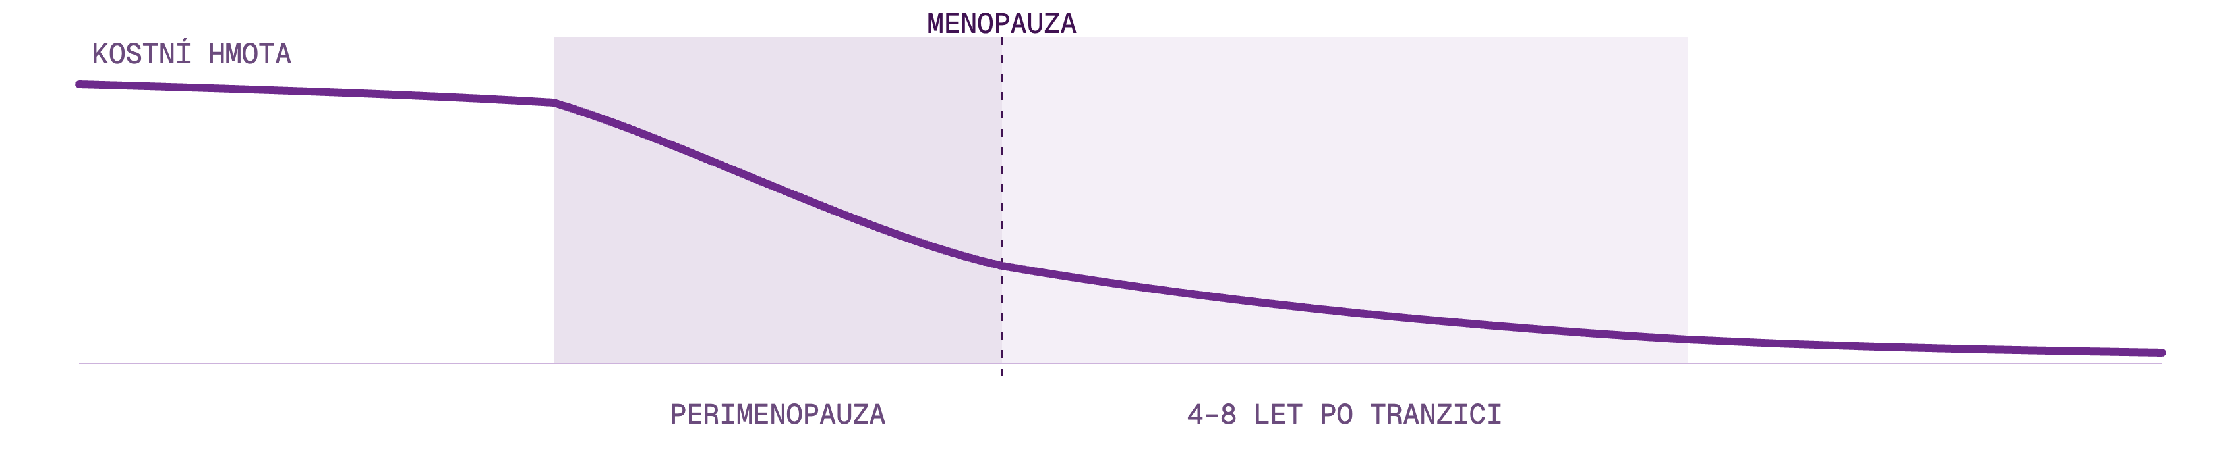
PREVENCE · KOST
B
KOHORTOVÁ A MECHANISTICKÁ DATA
Kost začínáme ztrácet dřív, než ji začneme měřit.
1. fáze, perimenopauza. Od 1. roku před do 2 let po poslední menstruaci.
2. fáze, 4 až 8 let po tranzici. Věkem podmíněné zpomalení novotvorby kostní hmoty.
Nejrychlejší ztráta probíhá před věkem rutinního screeningu. Indikace DXA se řídí individuálním rizikem.
15
Notes:
Úbytek kostní hmoty má dvě fáze. První v perimenopauze, kdy nedostatek estrogenu zvyšuje kostní resorpci. Druhá 4 až 8 let po tranzici, kdy se zpomaluje novotvorba. Klinický důsledek: první fáze je z hlediska prevence nejcennější a zpravidla se prošvihne, protože v ní nikdo denzitometrii neindikuje. Proto se bavíme o zátěži a o příjmu bílkovin, vápníku a vitaminu D ve čtyřiceti, ne v šedesáti.

Slide 16

PREVENCE · MOZEK
C
KAUZALITA NEJISTÁ, OPATRNĚ
Spánek není jen komfort. Je součástí zdraví mozku.
Poruchy spánku jsou v longitudinálních studiích spojeny s vyšším rizikem kognitivního poklesu a demence .
Lancet Commission 2024 spánek nezařadila mezi 14 etablovaných modifikovatelných rizikových faktorů demence!
16
Notes:
Menopauzu lze chápat i jako neurologický přechod: mozek jinak hospodaří s energií. Estrogen kognitivní funkce chrání a Alzheimerova choroba je u žen častější než u mužů. Zároveň je třeba být opatrná: to, že poruchy spánku jsou popisovány jako rizikový a patogenetický faktor rozvoje demence, neznamená, že jeden špatný rok spánku někomu způsobí demenci. Data jsou observační a spánek je v nich propletený s depresí, stresem a cévním rizikem. Co z toho plyne prakticky: léčit spánek se vyplatí, a to bez ohledu na to, jak silný je ten kognitivní argument.

Slide 17
LÉČBA PŘÍZNAKŮ · PSYCHICKÉ ZDRAVÍ
B
KOHORTOVÁ DATA, SILNÁ U RIZIKOVÝCH ŽEN
Perimenopauza je období zvýšené zranitelnosti – ne diagnóza sama.
2–4×
VYŠŠÍ RIZIKO DEPRESE V PŘECHODU
Nejvyšší zranitelnost mají zejména ženy s depresí v anamnéze , výraznými psychosociálními stresory a často také s vasomotorickými symptomy či poruchami spánku.
Přesněji o 40 % vyšší riziko depresivních symptomů nebo diagnózy v perimenopauze.
Menopause-specific CBT je doporučenou možností pro VMS a spánkové obtíže.
17
Notes:
Perimenopauza je popisována jako období zvýšené zranitelnosti pro depresivní epizodu, uváděné riziko je 2 až 4krát vyšší, zejména u žen s depresí v anamnéze a s výraznými vazomotorickými symptomy. Důležité rozlišení pro publikum: mírná rozladěnost z nevyspání není depresivní porucha. Pokud ale obtíže trvají a berou funkci, je to diagnóza, která má účinnou léčbu. Kognitivně behaviorální terapie je doporučovaná i na vazomotorické symptomy a na insomnii, takže je v tomto období mimořádně užitečný nástroj.

Slide 18
PREVENCE · RIZIKO DEMENCE
B
VELKÁ KOHORTA, NE RANDOMIZACE
Chrání hormonální léčba mozek před demencí?
OTÁZKA
ZJIŠTĚNÍ
INTERPRETACE
LIMIT
Souvisí užívání hormonální léčby s rizikem demence?
183 450 postmeno žen, průměrné sledování 13,3 roku. HRT ≥ 1 rok byla spojena s o 10 % nižším rizikem demence ze všech příčin. Silněji u chirurgické menopauzy a u nosiček APOE4 (slabší).
Výsledky jsou kompatibilní s hypotézou „window of opportunity“ . Nižší riziko bylo pozorováno při zahájení HRT mezi 46–56 lety. Jde ale o observační asociaci, nikoli důkaz neuroprotektivního účinku.
Observační data – možný healthy-user bias a reziduální confounding. Studie nerozlišovala spolehlivě typ, dávku ani cestu podání HRT.
Squires S et al., Alzheimer's & Dementia 2026;22:e71679, UK Biobank
18
Notes:
Tohle je čerstvá práce z roku 2026 a ženy se na ni budou ptát, protože o ní psala média. V britské kohortě sto osmdesáti tří tisíc žen sledovaných v průměru třináct let bylo užívání hormonální léčby spojeno s nižším rizikem demence, hazard ratio nula devadesát. Silnější byla souvislost u žen po chirurgické menopauze, u nosiček varianty APOE4 a u těch, které měly nižší celoživotní expozici estrogenu. Nejvíc profitovalo zahájení mezi čtyřicátým šestým a padesátým šestým rokem, což sedí s myšlenkou okna. Limit ale říkejte nahlas: je to observační studie. Ženy, které hormonální léčbu užívají, se od ostatních liší i jinak, zdravotně i sociálně. Randomizovaná studie s demencí jako cílem neexistuje a hormonální léčba se kvůli prevenci demence nepředepisuje.

Slide 19
LÉČBA PŘÍZNAKŮ · UROGENITÁL A SEXUÁLNÍ ZDRAVÍ
A
SHODA DOPORUČENÍ, JASNÝ POSTUP
Obtíže, které často samy neodejdou. A o kterých se málo mluví.
CO TO JE (UROGENITÁLNÍ SYNDROM MENOPAUZY)
JAKÉ JSOU MOŽNOSTI LÉČBY?
Suchost, pálení či podráždění, bolest při sexu, dysurie, urgence/frekvence močení a recidivující infekce močových cest. Na rozdíl od vasomotorických symptomů GSM často přetrvává a bez léčby může postupovat.
01
nízkodávkovaný lokální estrogen / jiná léčiva
02
lubrikanty a hydratační přípravky
03
fyzioterapie pánevního dna
Sexuální zdraví sem patří jako součást péče , ne jako nepovinný dodatek.
04
psychosexuální poradenství
Nízkodávkovaný vaginální estrogen ≠ systémová MHT. Vstřebávání do oběhu je minimální a závažné nežádoucí účinky jsou velmi vzácné. Současná data neukazují zvýšení rizika karcinomu prsu ani endometria. Lze jej používat i současně se systémovou MHT.
EMAS 2026 · UpToDate, Genitourinary syndrome of menopause, 2026 · TMS, GSM statement 2020
19
Notes:
Tohle je jediná skupina obtíží, která sama neodejde, naopak se bez léčby zhoršuje, a zároveň ta, na kterou se ženy ptají nejmíň. Odborně urogenitální syndrom menopauzy. Postup je stupňovitý: začíná se edukací, lubrikanty a hydratačními přípravky, pokračuje nízkodávkovaným lokálním estrogenem, fyzioterapií pánevního dna a případně psychosexuálním poradenstvím. Sexuální zdraví patří podle EMAS do jádra menopauzální péče, ne mezi nepovinné dodatky. Důležitá věta na závěr: lokální estrogen není totéž co systémová hormonální léčba. Hladina estradiolu po něm stoupne jen do nízkého postmenopauzálního rozmezí a observační data s mediánem užívání do tří let neukázala vyšší riziko nádoru prsu ani dělohy. Mnoho žen ho užívá i současně se systémovou léčbou.

Slide 20
MÝTUS A FAKT
B
KOHORTY A PŘEHLEDOVÉ PRÁCE
Přibírání v přechodu není jen o hormonech. Ani o vůli.
MÝTUS
FAKT
„Po padesátce se prostě přibere a nedá se s tím nic dělat.“
Věk, životní styl i menopauzální tranzice se sčítají – mění tělesné složení (více tuku se ukládá centrálně a svalová hmota je zranitelnější). Silné symptomy navíc mohou ztížit udržení návyků. Váha proto zachytí jen část změny.
Baraut MC. Clin Nutr ESPEN. 2026 · Greendale GA et al. JCI Insight. 2019 · Jiang Y et al. Front Public Health.
20
Notes:
Druhá dvojice. Tohle je nejčastější stížnost v ordinaci a zároveň místo, kde se dá publikum nejvíc uklidnit.

Slide 21
ODPOVĚĎ · PROČ NA TOM ZÁLEŽÍ JEŠTĚ ZA DVACET LET?
Rizikové trajektorie se mění dřív, než vznikne nemoc. Proto je prevence důležitá právě teď.
Během menopauzální tranzice se mohou měnit kardiometabolické riziko, tělesné složení a kostní hmota ještě před vznikem klinického onemocnění. Smyslem prevence je zachytit a ovlivnit trajektorii , ne čekat na diagnózu.
21
Notes:
Shrnutí druhé části. Tohle je hlavní důvod, proč se o přechodu bavíme v kontextu dlouhověkosti.

Slide 22
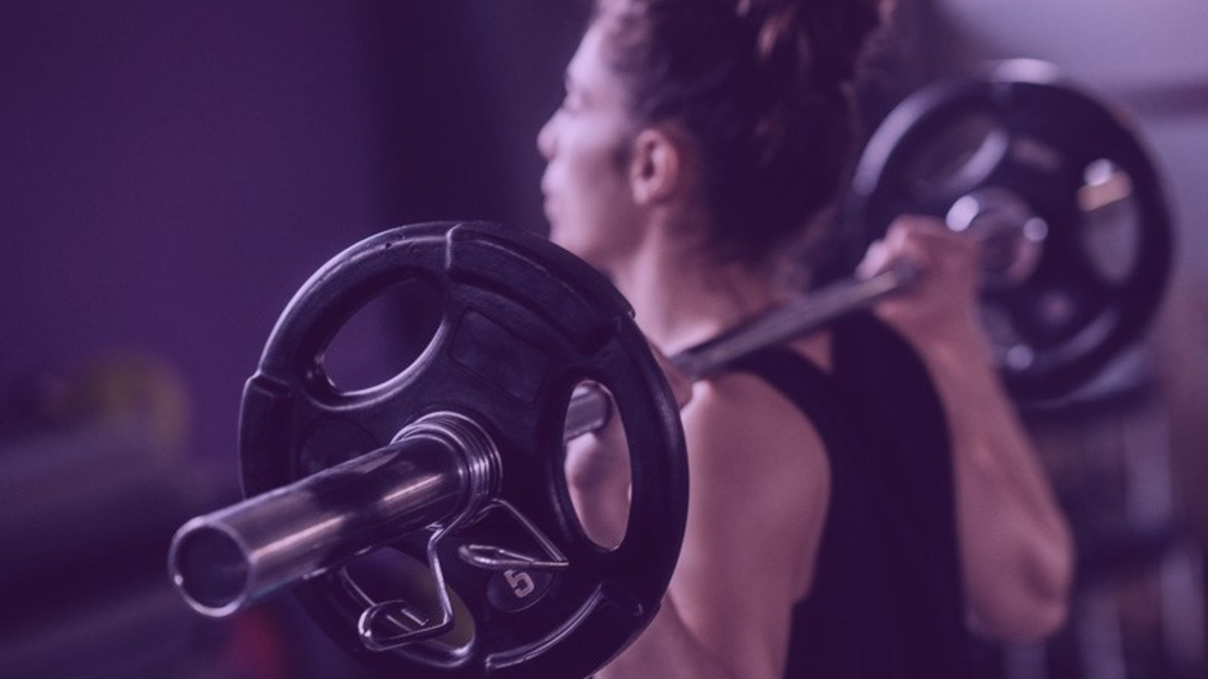
ČÁST TŘETÍ · CO SKUTEČNĚ FUNGUJE?
Které intervence doopravdy fungují?
Léčba symptomů. Prevence. Každodenní návyky. Každé má jinou evidenci a jiný účel.
22
Notes:
Přechod do třetí části. Zásadní věta: léčba příznaků a prevence nemocí nejsou totéž a nepoužívají stejné nástroje. Pohyb je vynikající prevence a na návaly podle přehledů nefunguje. Hormonální léčba je vynikající na návaly a není nástroj prevence. Když se to mísí, vznikají jak zbytečná zklamání, tak zbytečná rizika.

Slide 23
LÉČBA PŘÍZNAKŮ · HORMONÁLNÍ LÉČBA
A
NICE NG23 · ESE 2025
Hormonální terapie je nejúčinnější léčbou VMS. Její volba je ale individuální.
Přínosy a rizika se hodnotí individuálně podle věku, anamnézy, symptomů a preferencí. Pro ženy, které MHT nechtějí nebo pro ně není vhodná, existují účinné nehormonální možnosti.
23
Notes:
Formulace musí být přesná: hormonální léčba je nejúčinnější dostupná léčba vazomotorických symptomů. To není reklama, to je shrnutí guidelines. Zároveň není pro každou: kontraindikace zahrnují hormonálně dependentní karcinom prsu, aktivní tromboembolickou nemoc a některé jaterní stavy, u řady dalších stavů rozhoduje forma a cesta podání. Pro ženy, které ji nemohou nebo nechtějí, existují dnes účinné nehormonální možnosti a to je obsah dalšího slidu.

Slide 24
PREVENCE · EVIDENČNÍ KARTA
A
SHODA GUIDELINES 2025 A 2026
Chrání hormonální léčba před nemocí?
OTÁZKA
ZJIŠTĚNÍ
INTERPRETACE
LIMIT
Má se hormonální léčba užívat pro prevenci chronických nemocí?
Je nejúčinnější léčbou návalů a je účinná na kost. Jako samostatná primární prevence se nedoporučuje .
Indikací jsou příznaky , časná menopauza a ovariální insuficience. Poměr přínosu a rizika je nejlepší do 60 let nebo do 10 let od menopauzy .
Riziko závisí na formě, dávce a cestě podání. Rozhodnutí je individuální a patří do ordinace.
NICE NG23, 2026 · ESE guideline 2025 · The Menopause Society, position statements
24
Notes:
Třetí evidenční karta a nejcitlivější téma přednášky. Hormonální léčba je nejúčinnější léčbou vazomotorických symptomů a je účinná i na kost. Indikací jsou příznaky, respektive časná menopauza a ovariální insuficience. Prevence chronických nemocí sama o sobě indikací není, guidelines ji v této roli nedoporučují. Poměr přínosu a rizika je nejpříznivější u žen, které začínají do 60 let věku nebo do 10 let od menopauzy. Riziko závisí na formě, dávce a cestě podání, transdermální estrogen má nižší tromboembolické riziko než perorální. Rozhodnutí je vždy individuální a patří do ordinace, ne na webinář.

Slide 25
LÉČBA PŘÍZNAKŮ · NEHORMONÁLNÍ
A
POSITION STATEMENT, ÚROVNĚ DŮKAZŮ
Nehormonální léčba VMS – co má oporu v důkazech?
DOPORUČENO
SLABŠÍ DOPORUČENÍ
NÍZKÁ EVIDENCE
ÚROVEŇ I
ZVAŽOVAT INDIVIDUÁLNĚ
PODPŮRNÁ TERAPIE
menopause-specific CBT
klinická hypnóza
SSRI / SNRI (ne první volba)
gabapentin
fezolinetant
oxybutynin
redukce hmotnosti
stelátní blokáda
doplňky a bylinné přípravky
sója, sójové extrakty a equol
dechová cvičení / paced respiration
chlazení a vyhýbání se triggerům
jóga a mindfulness
akupunktura
dietní modifikace
Po hormonálně senzitivním nádoru, zejména karcinomu prsu, jsou při VMS zpravidla první volbou nehormonální možnosti . Léčba se individualizuje ve spolupráci s onkologem.
The Menopause Society, nonhormone therapy position statement 2023
25
Notes:
Nejdůležitější slide celé třetí části. Vychází z position statementu The Menopause Society k nehormonální léčbě, doplněného o novější léky. Doporučeno na úrovni I: kognitivně behaviorální terapie, klinická hypnóza, SSRI a SNRI, gabapentin a fezolinetant. Slabší doporučení: oxybutynin, redukce hmotnosti, stelátní blokáda. Nedoporučeno, protože účinek nebyl prokázán: doplňky a bylinné přípravky, sójové extrakty a metabolit equol, dechová cvičení, chladicí techniky, vyhýbání se spouštěčům, jóga, mindfulness, akupunktura a úprava jídelníčku. Zdůrazněte, že nedoporučeno na návaly neznamená nesmyslné obecně. Pohyb, jóga i strava mají výborné důvody, jen ne tento.

Slide 26
PREVENCE · POI A ČASNÁ MENOPAUZA
A
SHODA GUIDELINES, DATA Z JINÉ POPULACE
U POI před 40. rokem není hormonální léčba jen léčbou symptomů. Je součástí prevence.
1z250
1z100
do51let
ŽEN DO 35 LET
ŽEN DO 40 LET
TRVÁNÍ LÉČBY
Primární ovariální insuficience není vzácnost.
Mezi 40–44. rokem jde o časnou menopauzu.
Nejde jen o symptomy. Jde o náhradu předčasného hormonálního deficitu .
Výskyt POI nejméně kolem 1–3 % a některé novější globální odhady až kolem 3,7 %!
26
Notes:
Oddělte tuto skupinu jasně, protože se na ni celá debata o rizicích hormonální léčby nevztahuje. Primární ovariální insuficience je primární hypogonadismus před čtyřicátým rokem. Není vzácná: přibližně jedna z dvou set padesáti žen do třiceti pěti let a jedna ze sta do čtyřiceti let. Časná menopauza je mezi čtyřiceti a čtyřiceti pěti lety. U těchto žen se data z WHI nepoužívají, protože ta studie sledovala ženy nad šedesát let. Léčba se zahajuje v jiném věku a s jiným cílem: nahradit roky estrogenu, které by žena normálně měla, a předejít předčasné ztrátě kosti a kardiovaskulárnímu riziku. Guidelines se shodují, že se pokračuje přibližně do věku průměrné menopauzy, tedy asi do padesáti až padesáti jedna let. Pro tyto ženy je to prevence, ne volba mezi komfortem a rizikem.

Slide 27
PREVENCE VERSUS LÉČBA PŘÍZNAKŮ
A
PŘEHLEDY PRO OBĚ TVRZENÍ
Pohyb není primární léčbou VMS. Je ale jednou z nejsilnějších intervencí pro zdraví.
NA NÁVALY
NA DLOUHODOBÉ ZDRAVÍ
Nedoporučeno jako primární terapie
„Polypill“ pro zdraví
Pohyb může VMS zmírnit, nejlépe vychází odporový trénink . Jako spolehlivá samostatná léčba VMS ale zatím není etablován.
Kardiovaskulární riziko, inzulinová senzitivita, kostní denzita, svalová funkce a hmota, spánek, nálada.
Pohyb nemusí změnit každý symptom. Mění ale trajektorii zdraví.
27
Notes:
Tenhle slide je jádro celé přednášky a zároveň nejlepší ilustrace tří kategorií. Pohyb podle přehledů nesnižuje frekvenci ani intenzitu návalů, proto je v position statementu v kategorii nedoporučeno pro tuto konkrétní indikaci. Současně je to jedna z nejsilnějších intervencí, které v tomto období máme, ale na jiné cíle: kardiovaskulární riziko, inzulinová senzitivita, kostní hustota, síla a funkce, spánek a nálada. Pointa pro publikum: když vám cvičení nezabralo na návaly, neznamená to, že nefunguje. Znamená to, že jste od něj chtěli něco, co neumí.

Slide 28
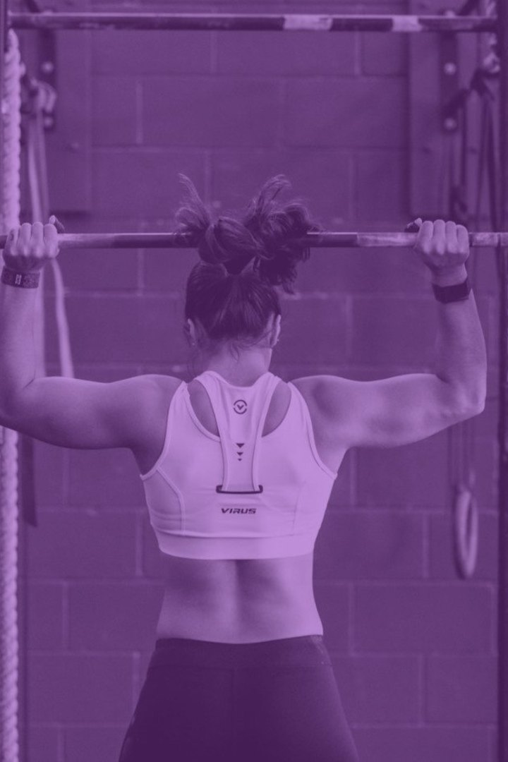
PREVENCE · DÁVKA POHYBU
A
DOPORUČENÍ WHO
Chůze se počítá. Pro sval a kost ale nestačí sama.
150–300
minut středně intenzivní aerobní aktivity týdně, nebo 75–150 minut vysoce intenzivní aktivity
≥ 2×
a více týdně posilování velkých svalových skupin (≥ 70 % 1RM) + nárazy. Lepší redukce tuku!
Silový trénink není bonus navíc. Je samostatnou součástí doporučení pro zdraví .
28
Notes:
Doporučení WHO pro dospělé: 150 až 300 minut středně intenzivní aerobní aktivity týdně, nebo 75 až 150 minut vysoce intenzivní, nebo kombinace. K tomu posilování velkých svalových skupin alespoň dva dny v týdnu. Pro ženy v tomto období je právě ta druhá věta ta důležitá a nejčastěji vynechávaná. Praktický překlad pro publikum: chůze se počítá, ale chůze nestačí. Odporový trénink není doplněk, je to samostatná povinná složka.

Slide 29
LÉČBA PŘÍZNAKŮ · SPÁNEK
A
RTC U MENO
Nedostatek spánku není jen „únava“. Mění i metabolické podmínky.
Nedostatek spánku pak může vytvářet méně příznivé podmínky pro regulaci příjmu energie a tělesného složení ( +308 kcal/den a zhruba 11 % nárůst viscerálního tuku).
Při spánkové deprivaci byl podíl ztracené hmotnosti pocházející z tuku o 55 % nižší a ztráta FFM byla asi o 60 % vyšší. Patrné zhoršení inzulinové senzitivity i při mírné deprivaci.
29
Notes:
Pokud je hlavním problémem nespavost, první volbou je kognitivně behaviorální terapie insomnie, tedy KBT-I. Účinek je srovnatelný s léky a na rozdíl od nich přetrvává po ukončení. Dostupná je i v digitální podobě. Hypnotika mají místo krátkodobě a cíleně. Melatonin má doloženou roli spíš u poruch cirkadiánního rytmu než u klasické insomnie. A pokud spánek boří noční pocení, pak má smysl léčit primárně ty, tedy vazomotorické symptomy, protože bez toho KBT-I naráží.

Slide 30
MÝTUS A FAKT
A
SHODA DOPORUČENÍ, INDIVIDUÁLNÍ RIZIKO
Hormonální léčba a rakovina prsu.
MÝTUS
FAKT
„Hormonální léčba způsobuje rakovinu prsu.“
V únoru 2026 FDA schválila změny labelingu šesti MHT přípravků a odstranila z boxed warning mimo jiné obecné varování týkající se karcinomu prsu . Samotný estrogen po hysterektomii spojen s nižší incidencí i mortalitou na karcinom prsu.
NICE NG23, 2026 · The Menopause Society, hormone therapy position statement 2022
30
Notes:
Třetí dvojice a nejcitlivější. Říkejte to pomalu a doplňte, že rozhodnutí je vždy individuální.

Slide 31
ODPOVĚĎ · CO Z TOHO DOOPRAVDY FUNGUJE?
Pohyb, spánek a strava mírní dlouhodobé riziko, ale návaly zcela nespraví.
MHT je nejúčinnější léčbou VMS, u GSM je standardem lokální vaginální estrogen . Pohyb, kvalitní spánek a strava jsou základem dlouhodobé prevence a mohou některé symptomy také ovlivnit, nejsou ale náhradou cílené léčby, pokud jsou obtíže výrazné.
31
Notes:
Shrnutí třetí části. Tohle je věta, kterou si publikum má odnést nejvíc.

Slide 32
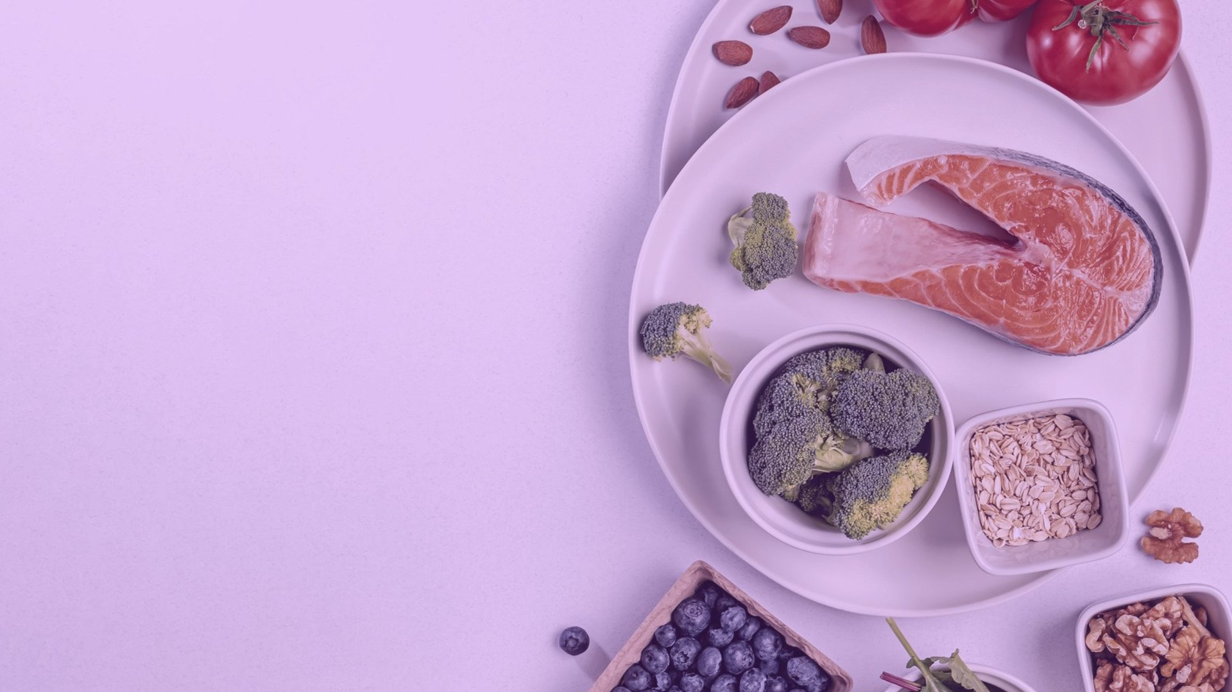
ČÁST ČTVRTÁ · VÝŽIVA
Existuje specifická dieta „pro hormony“?
Krátká odpověď – ne, menopauzální dieta neexistuje . Existuje strava, která chrání zdraví – srdce, sval, kost a metabolické zdraví.
32
Notes:
Přechod do čtvrté části. Nejdůležitější věta: menopauzální dieta neexistuje. Neexistuje jídelníček, který by cílil na hormony. Existuje strava, která chrání srdce a cévy, udrží sval a kost a pokryje mikronutrienty. To je jiná, méně atraktivní, ale pravdivější nabídka. Vliv stravy na samotné návaly je skromný a nekonzistentní, a právě proto ho nebudu nadsazovat.

Slide 33
PREVENCE · RÁMEC VÝŽIVY
B
PŘEHLEDY 2026
Výživa má v tomto období čtyři hlavní cíle. „Balancování hormonů“ mezi nimi není.
01
02
03
04
Kardiometabolické zdraví
Sval a kost
Tělesné složení
Adekvátní nutrice
Dostatek bílkovin, vápníků, vitaminu D.
Složení těla a obvod pasu, ne jen kilogramy.
Dostatek energie, vlákniny a kritických mikronutrientů.
Lipidy, krevní tlak, regulace glykemie.
Curr Nutr Rep 2026 · Baraut MC, Clin Nutr ESPEN 2026
33
Notes:
Takhle rámuji výživové poradenství v tomto období. Čtyři cíle: kardiometabolické zdraví, udržení svalu a kosti, tělesné složení a nutriční adekvátnost. Ani jeden z nich nezní jako marketing a každý z nich má měřitelný výstup. Vliv stravy na vazomotorické symptomy do tohoto seznamu nepatří jako hlavní cíl, protože je skromný a nekonzistentní. Tohle je nejlepší ochrana proti tomu, aby klientka utrácela za doplňky.

Slide 34
PREVENCE · VZOREC STRAVOVÁNÍ
B
SILNÉ NA METABOLISMUS, SLABÉ NA NÁVALY
Rozhoduje vzorec stravování, ne jedna „menopauzální“ potravina.
CO JE PODLOŽENÉ B
CO OD STRAVY NEČEKAT C
POZOR NA ALKOHOL
Středomořský a DASH-like vzorec: zelenina, luštěniny, celozrnné, olivový olej, ryby. Nejkonzistentnější evidence je pro krevní tlak, lipidy, glykemickou regulaci a celkové kardiometabolické zdraví.
Spolehlivou léčbu návalů. U jednotlivých dietních intervencí je efekt na VMS většinou malý, nekonzistentní nebo nejistý. Výživa má silnější oporu pro dlouhodobé zdraví než pro úlevu od symptomů.
Alkohol může u některých žen návaly spouštět nebo zhoršovat (opatrně též na kofein a pálivá jídla). I relativně nízká dávka alkoholu před spaním narušuje REM spánek. Též zvyšuje riziko ca prsu.
34
Notes:
Nejlépe podložený je celkový vzorec stravování středomořského typu: zelenina, ovoce, celozrnné obiloviny, luštěniny, olivový olej, ryby, málo ultrazpracovaných potravin a málo červeného masa. Účinek na kardiometabolické ukazatele je konzistentní. Účinek na samotné návaly je skromný a nekonzistentní a nesmí se prezentovat jako řešení. Alkohol je zvláštní kategorie: na návaly je vyhýbání se spouštěčům slabě podloženo, ale alkohol má prokázané riziko pro nádory prsu a pro spánek, takže o něm mluvím z jiného důvodu, ne jako o léčbě návalů.

Slide 35
PREVENCE · BÍLKOVINY
B
GUIDELINES
Pro sval nestačí protein. Potřebuje i mechanický stimul.
1,0–1,2
1,4–2,0
GUIDELINE B
INTENZIVNÍ SILOVÝ TRÉNINK ISSN
0,8
1,0
1,2
1,6
G/KG DENNĚ
20–30g
kvalitní bílkoviny na každé hlavní jídlo , „sweet spot“ 1,2–1,6 g/kg. Zdroje bohaté na leucin – mléčné výrobky, vejce, luštěniny, ryby.
ESPEN a ESCEO, Curr Nutr Rep 2026
35
Notes:
Tady je potřeba být poctivá o tom, kde končí guideline a kde začíná rozumný odhad. ESPEN a ESCEO doporučují pro zdravé starší dospělé 1,0 až 1,2 g bílkovin na kilogram hmotnosti denně, s rozložením 20 až 25 g kvalitní bílkoviny na jídlo. To je úroveň A až B. Vyšší cíl 1,2 až 1,6 g na kilogram se v praxi používá u žen, které aktivně posilují a chtějí udržet svalovou hmotu, a to je úroveň B, tedy rozumné, ne prokázané guidelinem. Klíčová je kombinace: bílkovina sama sval neudrží, anabolická odpověď na bílkovinu se zvyšuje odporovým tréninkem. Leucinem bohaté zdroje jsou mléčné výrobky, vejce, luštěniny a ryby.

Slide 36
PREVENCE · KOST A MIKRONUTRIENTY
B
EVIDENCE SE LIŠÍ PODLE INTERVENCE
Kost potřebuje výživu i mechanické zatížení.
CO MÁ SILNOU OPORU
CO JE MOŽNÉ DOPLNIT
Vápník 1 000–1 200 mg denně – přednostně z jídla – zakysané mléčné výrobky, sýry, sardinky s kostí, mák, sezam, minerální vody
Kreatin monohydrát – pro sval, méně pro kost, slibný pro kognici
Magnezium bisglycinát – adekvátní příjem je součástí zdraví kosti, vyšší příjem souvisí s vyšší BMD
Vitamin D 800–2 000 IU denně – dle laboratorních hodnot, při těžkém deficitu zvážení injekční formy
Vitamin K2 – ovlivňuje osteokalcin, ale klinický přínos suplementace pro BMD a zlomeniny není spolehlivě prokázán.
Bílkoviny a odporový trénink – stejně důležité jako minerály!
Pozor – Fe není rutinní „menopauzální suplement“ – po ukončení menstruace potřeba klesá. Při silném krvácení je naopak potřeba myslet na deficit a vyšetřit Hb/ferritin.
Adekvátní množství Ca a vitaminu D jsou základ. Samy o sobě ale nejsou léčbou osteoporózy.
Curr Nutr Rep 2026 · Clin Nutr ESPEN 2026
36
Notes:
Pro kost: vápník především z jídla, zakysané mléčné výrobky, sýry, sardinky s kostí, mák, sezam, tvrdé minerální vody. Vitamin D suplementovat, protože v našich zeměpisných šířkách se z jídla a ze slunce nedá pokrýt. Bílkoviny a odporový trénink jsou stejně důležité jako minerály. Vitamin K2 ve formě MK-4 a kreatin monohydrát jsou oblasti se slibnými, ale nejistými daty, proto úroveň C, a mluvím o nich jako o možnosti, ne jako o doporučení. Pozor na jednu věc, kterou publikum často nevím: potřeba železa po menopauze klesá, takže rutinní suplementace železa bez vyšetření je chyba.

Slide 37
LÉČBA PŘÍZNAKŮ · SUPLEMENTY PODLE CÍLE
C
SYMPTOMOVÁ DATA, PŘEVÁŽNĚ NÍZKÁ JISTOTA
Neexistuje jeden „menopauzální suplement“. Každý míří jinam.
PLOŠTIČNÍK HROZNATÝ B
Nejlépe podložený botanický přípravek. Jistota je ale jen střední.
Návaly a celkové menopauzální symptomy
Jen standardizovaný extrakt. Vzácně hlášeno poškození jater.
SÓJOVÉ IZOFLAVONY C
Dat je hodně, efekt na návaly je ale nekonzistentní. Může záležet na tvorbě S-equolu.
Menopauzální symptomy
Sójové potraviny ano. Extrakty a equol rutinně ne.
PÍSKAVICE ŘECKÉ SENO C
Menší studie naznačují efekt. Evidence je ale omezená.
VMS a celkové menopauzální symptomy
Signál pro libido je z premenopauzálních žen a firemních extraktů, ne z menopauzální populace.
Nevybíráme podle názvu na etiketě, ale podle toho, co ženu nejvíc bere.
37
Notes:
Tohle je odpověď na nejčastější dotaz z publika: co si mám koupit. Neexistuje jeden menopauzální suplement. Každá látka míří na jiný dominantní problém a každá má jinou sílu důkazů. Na tomhle slidu jsou tři, které cílí na návaly. Nejlépe podložený botanický přípravek je black cohosh, tedy ploštičník, u standardizovaných extraktů je jistota účinku na vazomotorické symptomy střední, a vzácně bylo hlášeno poškození jater. Genistein a sójové izoflavony mají dat hodně, ale efekt na návaly je nekonzistentní a odpověď může částečně záviset na tom, jestli střevní mikrobiom umí tvořit S-equol. Pískavice je zatím nedostatečně podložená, a pokud se ptají na libido, ten signál pochází z premenopauzálních žen a z firemních extraktů, ne z menopauzální populace.

Slide 38
LÉČBA PŘÍZNAKŮ · SUPLEMENTY PODLE CÍLE
C
MALÉ STUDIE, NÍZKÁ JISTOTA
Na náladu, stres a cyklus míří jiné látky než na návaly.
ASHWAGANDHA C
Malé studie naznačují zlepšení symptomů a stresu. Chybí ale nezávislá replikace.
Stres, spánek, celkové symptomy
Opatrně při onemocnění štítné žlázy a jater.
ŠAFRÁN C
Působí spíš na náladu než na samotné návaly.
Nálada, úzkost, psychické symptomy
Ve studiích obvykle 30 mg denně.
DRMEK C
Blíž k PMS než k menopauze. Evidence pro menopauzu je ale slabá.
PMS a cyklické obtíže, ne menopauza
Relevantnější před přechodem než v něm.
Nízká jistota neznamená, že látka nefunguje. Znamená, že to zatím nevíme.
38
Notes:
Druhá skupina botanik nemíří na návaly, ale na náladu, stres a cyklus. Ashwagandha: malé randomizované studie naznačují zlepšení symptomů a stresu, chybí ale nezávislá replikace, a opatrnost je na místě u onemocnění štítné žlázy a jater. Šafrán: data jsou zajímavější pro náladu a úzkost než pro samotné návaly, ve studiích se obvykle používá 30 mg denně. Drmek patří spíš k premenstruačním a cyklickým obtížím než k menopauze, pro menopauzu je evidence slabá. Všechny tři jsou na úrovni C, tedy nízká jistota. Proto se nevybírá podle názvu na etiketě, ale podle toho, co ženu nejvíc bere.

Slide 39
PREVENCE · METABOLICKÁ A FUNKČNÍ PODPORA
B
DATA PŘEVÁŽNĚ MIMO MENOPAUZÁLNÍ POPULACI
Tyhle tři nemíří na symptomy. Míří na metabolismus a na funkci.
BERBERIN B
Není menopauzální léčba. U metabolického rizika ale může mírně snižovat glykemii nalačno, triglyceridy, LDL a obvod pasu.
Glykemie · lipidy · obvod pasu
Jen při konkrétní indikaci, pozor na GI potíže a interakce. Obvykle 500 mg dvakrát až třikrát denně.
KREATIN MONOHYDRÁT B
Dobrá data u postmenopauzálních žen, nejlépe se silovým tréninkem. Podporuje sílu a svalovou hmotu.
Sval · síla · tukuprostá hmota
Spolehlivý přínos pro kostní denzitu prokázán není. Obvykle 3 až 5 g denně, nasycovací fáze není nutná.
MELATONIN C
Není univerzální „suplement na spánek“. Data pro VMS a metabolické parametry nejsou přesvědčivá.
Cirkadiánní rytmus · vybrané poruchy spánku
Má místo při konkrétní chronobiologické indikaci, ne rutinně. Spíš nízká dávka a správné načasování.
Efekt prokázaný u diabetu nepřenášíme na zdravé ženy v menopauze.
39
Notes:
Druhá skupina nemíří na symptomy, ale na metabolismus a na funkci. Berberin není menopauzální léčba, u osob s metabolickým rizikem ale může mírně snižovat glykemii nalačno, triglyceridy, LDL a obvod pasu. Používá se jen při konkrétní metabolické indikaci a je potřeba myslet na gastrointestinální nežádoucí účinky a lékové interakce. Kreatin monohydrát má dobrá data u postmenopauzálních žen, zejména v kombinaci se silovým tréninkem, podporuje sílu a svalovou hmotu, spolehlivý benefit pro kostní denzitu ale neprokazuje. Melatonin není univerzální menopauzální přípravek na spánek, má místo při konkrétní chronobiologické indikaci. Takeaway pro celý blok: suplement není strategie.

Slide 40
LÉČBA PŘÍZNAKŮ
Suplement není strategie. Nejdřív definujte cíl, potom vybírejte nástroj.
Nejdřív pojmenujte problém: spánek, nálada, návaly, metabolické riziko nebo sval. Teprve potom hledejte nástroj a ptejte se, jak jistá je u něj evidence.
40
Notes:
Tohle je závěr celého bloku o suplementech. Otázka z publika skoro vždy zní: co si mám koupit. Správné pořadí je opačné. Nejdřív pojmenujeme cíl, tedy jestli ženu nejvíc bere spánek, nálada, návaly, metabolické riziko nebo sval. Teprve potom se ptáme, jestli na ten cíl existuje nástroj a jak jistá je u něj evidence. Suplement je nástroj, ne plán.

Slide 41
LÉČBA PŘÍZNAKŮ · CO ŘÍKÁ EVIDENCE?
C
SLIBNÉ, NE PROKÁZANÉ
Zmírní sója (izoflavony) nebo probiotika návaly?
OTÁZKA
ZJIŠTĚNÍ
INTERPRETACE
LIMIT
Mohou izoflavony ze sóji nebo probiotika nahradit léčbu návalů?
Izoflavony – efekt malý a nekonzistentní , extrakty a equol rutinně nedoporučeny. Probiotika – příznivé nálezy, ale vysoké riziko bias .
Sójové potraviny ano, jako dobrý zdroj bílkoviny. Sójové extrakty jako léčba návalů ne.
Liší se preparáty, dávky, bakteriální kmeny, délka léčby i způsob měření symptomů. U probiotik je navíc vysoké riziko bias, u izoflavonů jsou výsledky napříč RCT nekonzistentní.
Zhruba 30–35 % žen má ve střevním mikrobiomu bakterie, které umí ze sójového isoflavonu daidzeinu vytvořit S-equol, metabolit s vyšší afinitou k estrogenovým receptorům.
41
Notes:
Pátá evidenční karta a nejčastější dotaz z publika. Izoflavony ze sóji: efekt na návaly je v metaanalýzách malý a nekonzistentní, sójové extrakty a metabolit equol jsou v position statementu v kategorii nedoporučeno pro léčbu vazomotorických symptomů. To neznamená, že sója je špatná, sójové potraviny jsou naopak dobrým zdrojem bílkoviny v kardioprotektivním jídelníčku. Probiotika: metaanalýza v Clinical Nutrition ESPEN nalezla příznivé efekty na menopauzální symptomy, urogenitální a kostní zdraví, ale sama uvádí vysoké riziko bias a heterogenitu zahrnutých studií, takže výsledek je slibný signál, nikoli podklad k doporučení. Zdůrazněte rozdíl mezi potravinou a extraktem a mezi slibným a prokázaným.

Slide 42
ODPOVĚĎ · EXISTUJE JÍDLO, KTERÉ TO SPRAVÍ?
Neexistuje menopauzální dieta. Existuje ale stravování, které dává smysl.
Žádná jednotlivá potravina spolehlivě neléčí menopauzální symptomy. Celkový stravovací vzorec ale ovlivňuje kardiometabolické zdraví, tělesné složení, svaly i kost, tedy to, jak budete fungovat v dalších desetiletích .
42
Notes:
Shrnutí čtvrté části. Očekávejte dotazy na konkrétní doplňky, vracejte je k tomuto slidu.

Slide 43
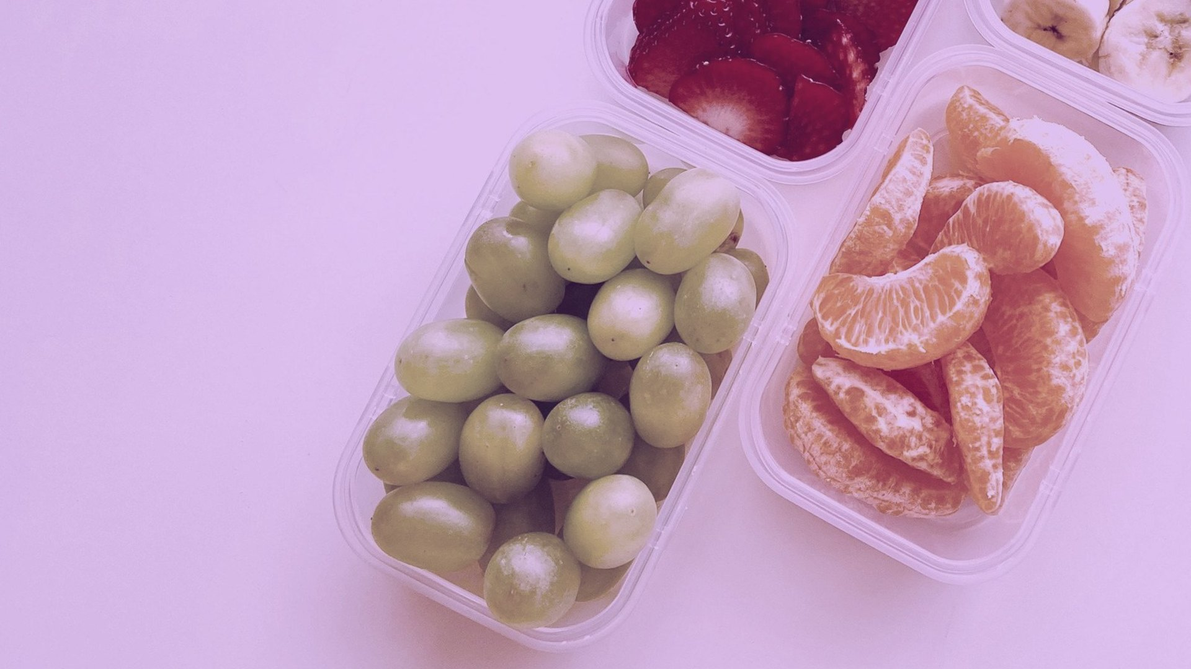
ČÁST PÁTÁ · PRAKTICKÁ DOPORUČENÍ
S čím mohu začít zítra?
Praktické kroky, které se dají zavést do běžného dne a dlouhodobě udržet.
43
Notes:
Přechod do poslední části a nejdůležitější disclaimer celé přednášky. To, co teď přijde, nejsou zdravotnická doporučení. Jsou to koučovací nástroje z metodiky Precision Nutrition, tedy pomůcky, jak vůbec začít a jak vydržet. Mají jinou povahu než guideline: neříkají, co je správné, ale jak to zavést. Proto mají svou vlastní značku P a proto jsou až na konci, ne na začátku.

Slide 44
NÁSTROJ · ÚČELNOST LÉČBY
B
OBSERVAČNÍ DATA, NE RANDOMIZOVANÁ
Nestačí najít účinnou intervenci. Musí být také udržitelná.
61%
žen, které zahájí systémovou hormonální léčbu, po 12 měsících už v léčbě nepokračuje
59%
ji ukončí do 2 let, často bez konzultace s lékařem
Nejčastější důvody byly doporučení zdravotníka (~31 %), obavy z rizik (~26 %), preference „přirozenějšího“ přístupu (~26 %), nežádoucí účinky (~17 %) a zlepšení symptomů (~11 %), zhruba 9 % uvádělo, že léčba podle nich nefungovala.
UpToDate, Treatment of menopausal symptoms with hormone therapy, 2026
44
Notes:
Tohle je důvod, proč má pátá část decku vůbec smysl. Observační data říkají, že čtyřicet až padesát procent žen, které začnou hormonální léčbu, ji do roka ukončí, a šedesát pět až sedmdesát pět procent do dvou let, často bez konzultace s lékařem. Nejsou to čísla o účinnosti, jsou to čísla o vytrvání. Platí to samozřejmě i pro pohyb, spánkovou hygienu a stravu. Proto nemá cenu mít dokonalé doporučení a nemít nástroj na jeho zavedení.

Slide 45
NÁSTROJ · PRAXE
P
Koučovací nástroj
TEST „VELIKOSTI“ NÁVYKU
Jedna změna. Taková, kterou zvládnete i v náročném dni.
Na škále 1–10: jak jistá jste si, že to zvládnete i ve špatný den?
Místo změny „všeho najednou“ si vyberte jednu konkrétní věc. Opakujte ji, dokud se nestane běžnou součástí dne. Teprve potom přidejte další. Pamatujte – zvyk je silnější než vůle .
9–10
Začněte.
≤ 8
Zmenšete krok. Ne větší úsilí. Menší překážka.
K obědu a večeři si přidám alespoň 2 různé barvy zeleniny. · Nástroj dle Precision Nutrition
45
Notes:
Nejúčinnější nástroj z celé metodiky a zároveň nejméně atraktivní: jedna změna v čase, dokud nedrží sama. Typicky dva až čtyři týdny na jeden návyk. Důvod je prozaický: většina lidí nezvládne v lednu změnit spánek, jídlo i trénink, a v únoru je zpátky u ničeho. Praktické vodítko, které používám: vyberte návyk, o kterém si na stupnici od 1 do 10 troufnete říct alespoň 9, že ho zvládnete. Pokud je odpověď 7, návyk je moc velký a je potřeba ho zmenšit, ne se víc snažit.

Slide 46
NÁSTROJ · PLÁNOVÁNÍ A ČAS
P
Koučovací nástroj
Než začnete plánovat, zjistěte, kde Vám čas skutečně utíká.
01
Vyberte jeden běžný den. Ne ten nejlepší, ten běžný. Jeden obvykle stačí.
02
Zapisujte po 30 minutách, ideálně jednou za hodinu, aby byla vzpomínka přesná.
03
Nemusí to být podrobné. Stačí obraz dne, ne audit.
04
Pak hledejte vzorce a místa, kde čas uniká. Plán se staví na skutečném dnu.
Nástroj dle Precision Nutrition, Planning & Time Use Worksheet, 2019
46
Notes:
Nejčastější věta v ordinaci není nechci, ale nemám čas. Tenhle nástroj ji testuje. Vyberte jeden běžný den a zapisujte činnosti po třiceti minutách, ideálně jednou za hodinu, aby byla vzpomínka přesná. U spánku nebo dlouhé práce stačí doplnit blok dodatečně. Nemusí to být podrobné, jde o obraz dne. Pak se hledají dvě věci: vzorce, tedy co se opakuje, a místa, kde čas uniká. Většina lidí najde třicet až šedesát minut, o kterých nevěděla. Teprve potom má smysl plánovat, protože plán se staví na skutečném dnu, ne na tom vysněném.

Slide 47
NÁSTROJ · SUPER SHAKE
P
Koučovací nástroj
Když na jídlo není čas, ať je aspoň celé.
01
Bílkovina · řecký jogurt, cottage, proteinový prášek
20–30g
02
Zelenina, hrst · špenát, cuketa, květák
03
Ovoce, hrst, ideálně mražené · bobule, banán
BÍLKOVINY NA JEDNU DÁVKU
04
Tuk, palec · ořechové máslo, semena, avokádo
Stejný cíl jako u hlavního jídla. V tekutém jídle je bílkovina nejslabší místo, proto ji dávkujeme první.
05
Tekutina · mléko, kefír, neslazené rostlinné mléko, voda
Sestava dle Precision Nutrition · cíl bílkovin dle ESPEN a ESCEO · míry hrst a palec viz porce podle ruky
47
Notes:
Praktické řešení pro dny, kdy jídlo nevyjde. Není to náhrada jídla z lahvičky, je to jídlo ve skle, které se dá složit z běžných potravin a vypít v autě nebo mezi pacienty. Sestava má pět složek: bílkovina, zelenina, ovoce, tuk a tekutina. Klíčové je dávkování bílkoviny, protože právě to bývá v tekutém jídle nejslabší místo. Cíl je dvacet až třicet gramů kvalitní bílkoviny na jednu dávku, což je stejný cíl jako u hlavního jídla, a při denním příjmu jednoho celého dva až jednoho celého šesti gramu na kilogram hmotnosti. Míry zelenina hrst a tuk palec navazují na porce podle ruky z předchozího slidu.

Slide 48
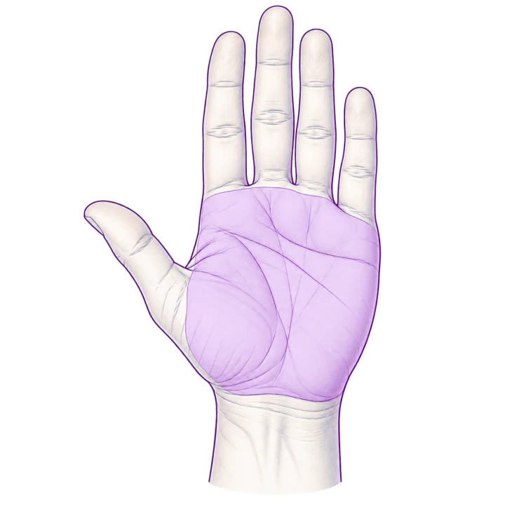

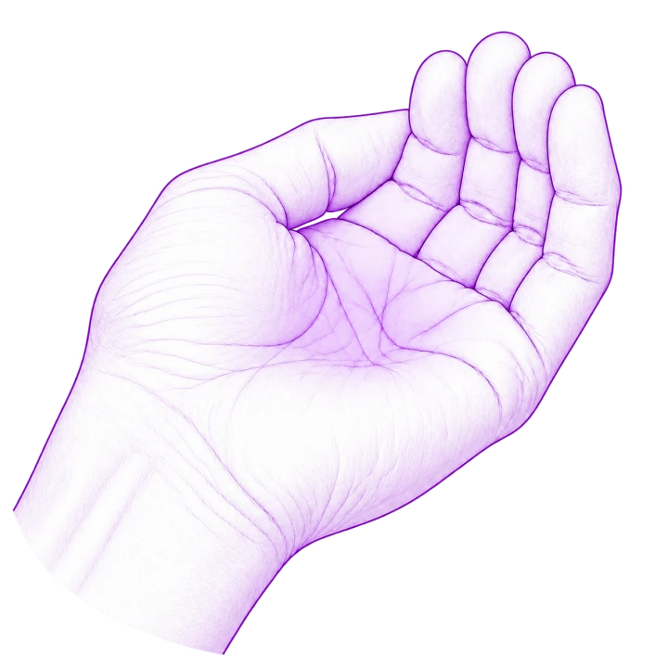

NÁSTROJ · PORCE PODLE RUKY
P
Koučovací nástroj
Čtyři míry, které máte „po ruce“.
Dlaň
Pěst
Hrst
Palec
BÍLKOVINY
ZELENINA
SACHARIDY
TUKY
Porce odpovídá přibližně ploše a tloušťce dlaně bez prstů.
Objem sevřené pěsti slouží jako orientační míra porce neškrobové zeleniny.
Miska vytvořená z dlaně = orientační porce obilovin, luštěnin, brambor nebo ovoce.
Objem celého palce od kořene ke špičce.
olej, ořechy, semena, ořechové máslo, avokádo
maso, ryby, tofu, řecký jogurt, cottage
brokolice, paprika, cuketa, květák
rýže, brambory, těstoviny, hlízy
Nástroj dle Precision Nutrition · ruka roste s tělem, proto míra funguje bez vážení
48
Notes:
Stejný průvodce, jaký máme na webu v sekci Porce podle ruky, jen ve fialové a v deckovém měřítku. Dlaň je míra bílkovinné potraviny, u masa nebo tofu jde o plochu a tloušťku dlaně, prsty se nepočítají. Pěst je objemová míra zeleniny. Hrst, tedy dlaň prohnutá do mističky se spojenými prsty, je míra sacharidové přílohy. Palec od kořene ke špičce je míra tuků. Výhoda je, že ruka roste s tělem a je vždycky s sebou, takže to funguje bez vážení a bez aplikace. Dvě věci řekněte nahlas: ilustrace není kalibrované měřítko a počet kusů jídla na obrázku není návod k odměřování. A pořád jde o koučovací nástroj, ne o doporučený postup ani o individuální jídelníček.

Slide 49
NÁSTROJ · PRÁCE
B
PRŮZKUMY A OBSERVAČNÍ DATA
Menopauza se odehrává i v práci.
CO OBTÍŽE ZHORŠUJE
CO POMÁHÁ
vysoká pracovní zátěž a nízká autonomie
směnný provoz a nepružná pracovní doba
nemožnost regulovat teplotu a větrání
prostředí, ve kterém se o obtížích nedá otevřeně mluvit
větší kontrola nad organizací práce
pružnější pracovní doba nebo úprava směn
možnost regulovat teplotu, přístup k vodě a klidnému prostoru
informovaný a podporující vedoucí
otevřená komunikace bez stigmatizace
Pracovní prostředí může symptomy zesilovat nebo naopak usnadnit jejich zvládání. Zranitelnější mohou být ženy s vysokou pracovní zátěží, nízkou autonomií a omezenou možností upravit pracovní podmínky (např. zdravotní sestry).
EMAS 2026, Healthy menopause, Maturitas
49
Notes:
Tohle téma v českých přednáškách skoro nezaznívá, přitom v přechodu je většina žen zaměstnaná a často na vrcholu kariéry. Návaly, nespavost, únava a potíže se soustředěním se pojí s horším výkonem, s prezentismem, s absencemi a někdy i s předčasným odchodem z trhu práce. Co to zhoršuje: vysoké nároky s malou mírou kontroly, směny, nemožnost ovlivnit teplotu, nepružná pracovní doba a prostředí, kde se o tom nemluví. Co pomáhá: pružná doba, informovaní vedoucí, možnost větrat a regulovat teplotu, klidné místo a otevřená domluva. Řekněte nahlas i tu nerovnost: nejhůř na tom jsou ženy v hůř placených, fyzicky náročných a směnných profesích, které mají nejmenší možnost si podmínky upravit.

Slide 50
ODPOVĚĎ · ČÍM MÁM ZAČÍT ZÍTRA?
Začněte tím, co unese běžný den.
Ne ten nejdokonalejší plán, ale ten, který zvládnete i v náročném dni. Vyberte si jeden konkrétní krok. Až když drží, přidejte další. Praktický tip: krabička ovoce a zeleniny s sebou, proteinový prášek předem v shakeru pro dny, kdy nestíháte.
50
Notes:
Závěrečné shrnutí páté části a zároveň přechod k závěru přednášky.

Slide 51

Zdravé stárnutí nezačíná po menopauze, začíná respektem k sobě.
Příznaky není nutné přetrpět. A prevence není jeden produkt ani jeden hack, je to součet rozhodnutí, která dokážeme dlouhodobě udržet.
51
Notes:
Závěr. Zdravé stárnutí nezačíná po menopauze. Střední věk je prevenční okno pro srdce, metabolismus, kost a sval, psychiku i sexuální zdraví, a to okno je otevřené právě teď. Dvě věty, které chci, aby si publikum odneslo: příznaky se dají léčit a mají se léčit, pokud berou funkci. A dlouhodobé riziko se dá ovlivnit, a to nástroji, které nikdo neprodává v lahvičce.

Slide 52
ZDROJE
Z jakých zdrojů doporučení vychází?
DOPORUČENÍ
NICE NG23
Menopause: identification and management, 2026
ESE Clinical Practice Guideline
Eur J Endocrinol 2025;193(4):G49–G81
The Menopause Society
nonhormone 2023 · hormone therapy 2022 · GSM 2020
EMAS
Healthy menopause, Maturitas 2026
PŘEHLEDOVÉ PRÁCE
Curr Nutr Rep 2026;15:69
Bonnes SLR et al., Metabolic changes of perimenopause
Clin Nutr ESPEN 2026;75:103405
Baraut MC, Nutrition during the menopausal transition
Alzheimer's & Dementia 2026;22:e71679
Squires S et al., HRT a riziko demence, UK Biobank
UPTODATE 2026
Menopause: clinical features and diagnosis
Menopausal hot flashes
Treatment of menopausal symptoms with hormone therapy
Benefits and risks of MHT
Genitourinary syndrome of menopause
Management of primary ovarian insufficiency
Studie jmenovitě: SWAN · WHI · SKYLIGHT 1 a 2 · OASIS 1 a 2 · Nedeltcheva 2010 · Covassin 2022
52
Notes:
Zdroje. Doporučení a position statements vlevo, přehledové práce a klinické zdroje vpravo. Každé tvrzení v decku nese stupeň jistoty podle toho, z čeho pochází, takže když se někdo zeptá na konkrétní číslo, dá se dohledat.

Slide 53

Děkuji za pozornost.
Mgr. Ing. Tereza Vágnerová, Ph.D.
Healthy Longevity Clinic Klinika geriatrie a interní medicíny 1. LF UK a VFN Klinika endokrinologie a metabolismu 1. LF UK a VFN EFAD – European Federation of the Associations of Dietitians
tereza.vagnerova@lf1.cuni.cz · +420 774 355 768
Notes:
Děkuji. Prostor pro otázky. Kontakt je na slidu. Pokud se někdo ptá na konkrétní léčbu nebo dávkování, odkazuji do ordinace, na webináři to nejde rozhodovat.

